Slide 1
Kinalalagyan ng mga Lungsod at Munisipalidad sa NCR

Slide 2
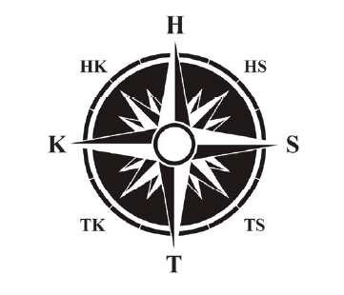
Ang Relatibong Lokasyon
Ang mga simbolo sa mapa ay ginagamit sa pagtukoy ng relatibong lokasyon ng isang lugar.
Ang relatibong lokasyon ay tumutukoy sa kinalalagyan ng isang pook o lugar ayon sa distansiya at direksiyon nito.
Ang mga pangunahing direksiyon: Ang H ay tumutukoy sa hilaga na nasa itaas na bahagi ng mapa, ang T ay tumutukoy sa timog, ang K ay kanluran, at S naman sa silangan.
Bukod sa mga pangunahing direksiyon mayroon ding mga pangalawang/sekundaryang direksiyon sa mapa.
HK – Hilagang-kanluran TK – Timog-kanluran
HS – Hilagang-silangan TS – Timog-silangan

Slide 3
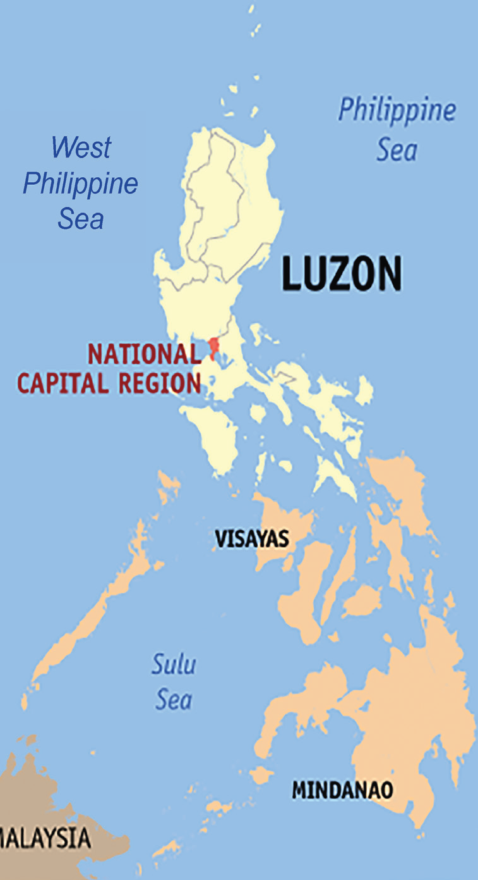
National Capital Region o Metro Manila
Ang NCR ay isang rehiyon sa ating bansa. Isa ito sa pinakamaunlad na rehiyon ng Pilipinas sa ngayon.
Tinatawag din na Kalakhang Maynila ang Metro Manila o NCR. Binubuo ito ng 16 na mga lungsod at isang munisipalidad ng Pateros. Ang NCR ang pinakamaliit na rehiyon sa bansa ngunit isa ito sa may pinakamalaking populasyon.

Slide 4
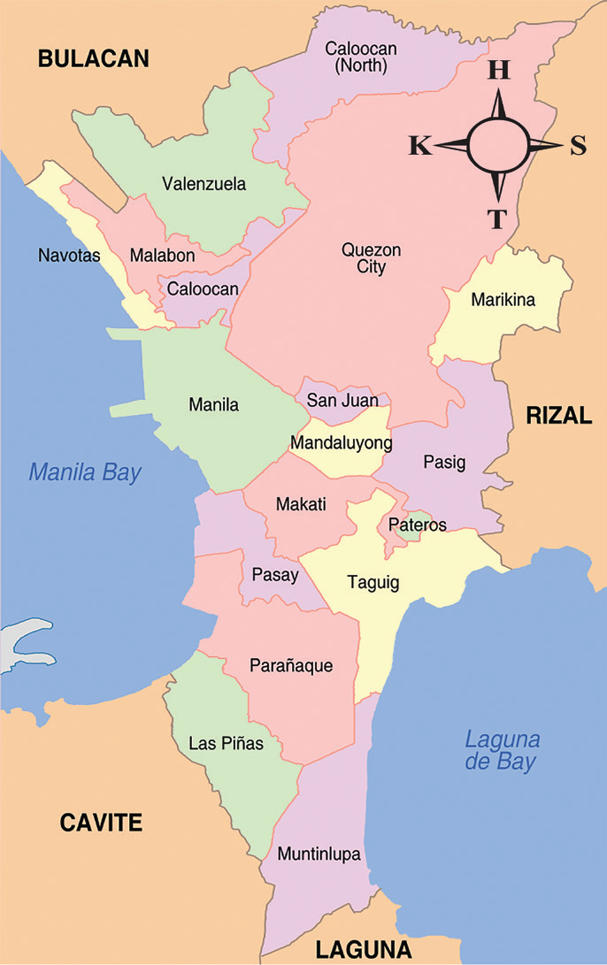
National Capital Region (NCR)
Binubuo ito ng 16 na lungsod at isang munisipalidad.
National Capital Region (NCR)
Mga Lungsod:
1. Maynila 5. Pasig 9. Marikina11. 13. Malabon
2. Quezon 6. Mandaluyong 10. Las Piñas 14. Taguig
3. Caloocan 7. Makati 11. Parañaque 15. Navotas
4. Pasay 8. Muntinlupa 12. Valenzuela 16. San Juan
Munisipalidad: Pateros
Ang Pateros ay ang nag-iisang munisipalidad o bayan sa Metro Manila.

Slide 5
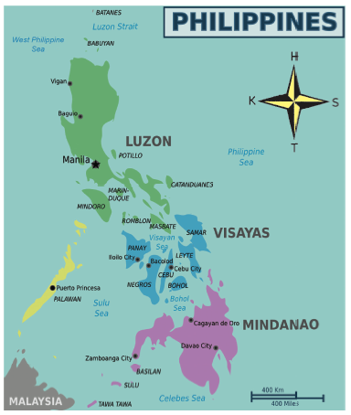
Kinalalagyan o Lokasyon ng Metro Manila sa Mapa
Ang Metro Manila ay nasa bahaging kanluran ng pulo ng Luzon. Ang Lawa ng Laguna (Laguna de Bay) ay nasa timog-silangan ng Metro Manila at nasa kanluran naman nito ang Look Maynila (Manila Bay). Ang hilaga nito ay ang lalawigan ng Bulacan, sa silangan naman nito ay ang lalawigan ng Rizal, sa timog ang lalawigan ng Laguna, at sa timog-kanluran nito ang lalawigan ng Cavite.

Slide 6
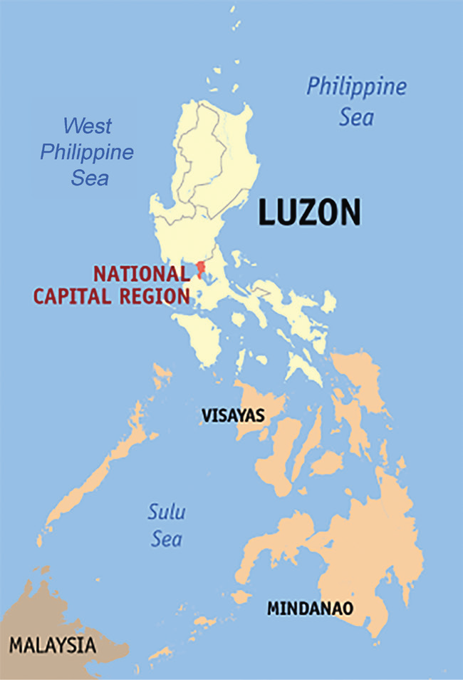
Mga Katangian ng National Capital Region
Binansagan itong “Pambansang Punong Rehiyon.”
Ito ang sentro ng pamahalaan, edukasyon, kultura, sining, relihiyon, kalakalan, industriya, at libangan. Ang klima rito ay karaniwang mainit mula buwan ng Marso hanggang Mayo at maulan naman dito mula buwan ng Hunyo hanggang Nobyembre. Ang pag-ulan sa mga buwang ito ang nagiging sanhi ng mataas na pagbaha.
Ang mga taong naninirahan at nagtatrabaho sa rehiyon ay karamihang nanggagaling sa karatig na rehiyon tulad ng CALABARZON (Cavite, Laguna, Batangas, Rizal, Quezon). Dahil dito, ang lugar na Metro Manila ay kinilala bilang isang cosmopolitan na lugar.

Slide 7
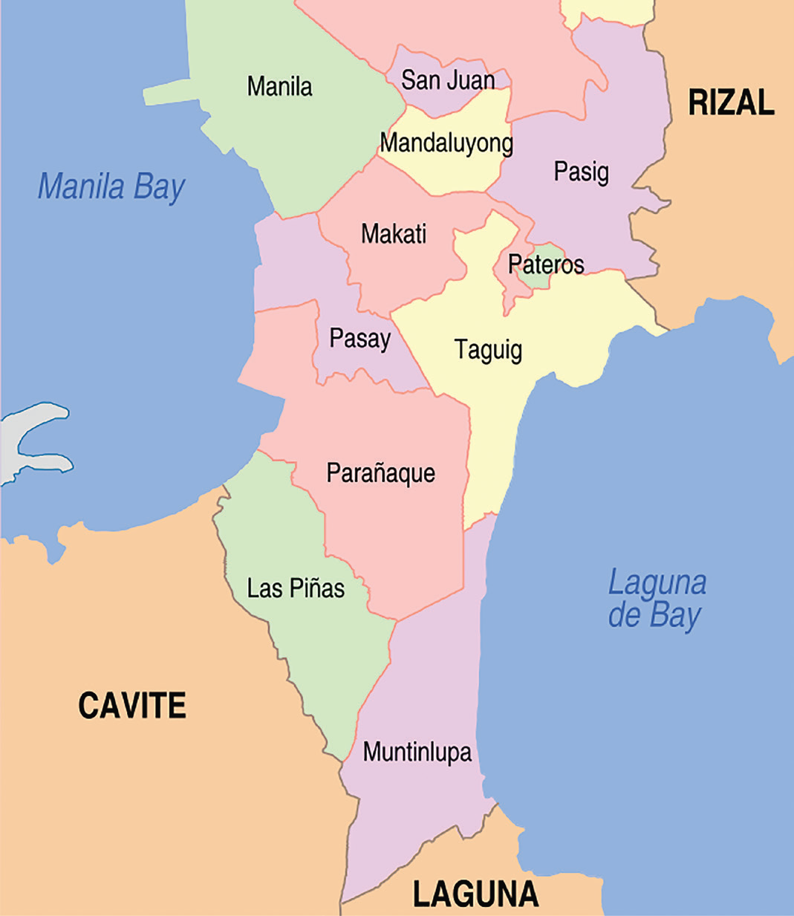
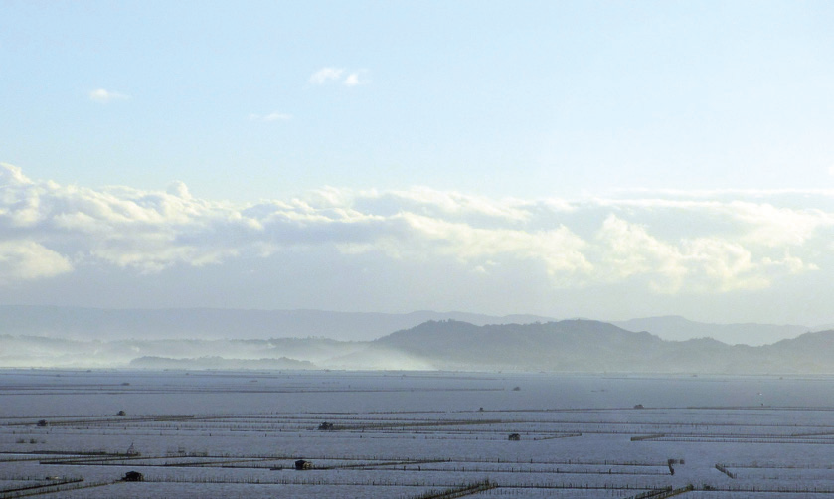
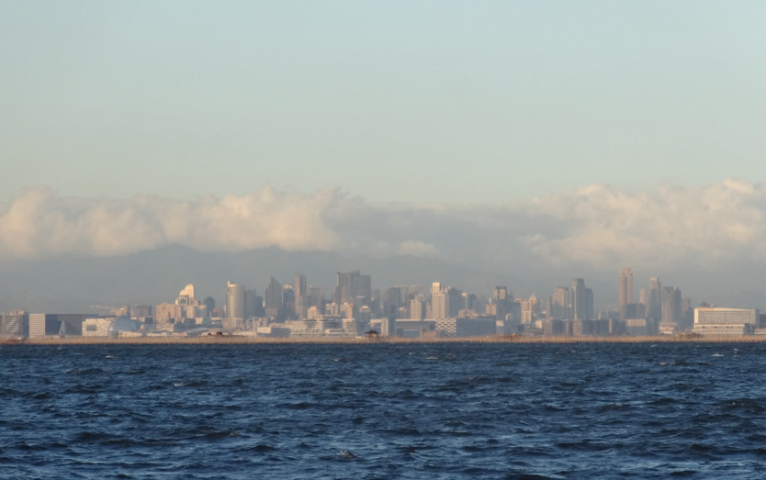
Mga Lungsod na Nakapaligid sa Look Maynila at Look Laguna
Laguna de Bay
Manila Bay

